Slide 2
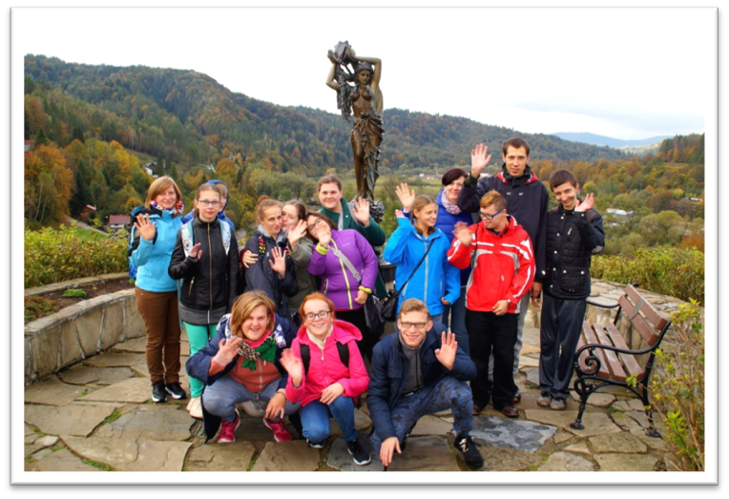
W naszej szkole od 2007 roku działa prężnie szkolny wolontariat. Wolontariusze w ramach jego pracy organizują i biorą udział w wielu akcjach na terenie szkoły i poza nią pomagając potrzebujących. Byli w gronie laureatów projektu „Mieć wyobraźnię miłosierdzia”.
WOLONTARIAT W NASZEJ SZKOLE

Slide 3
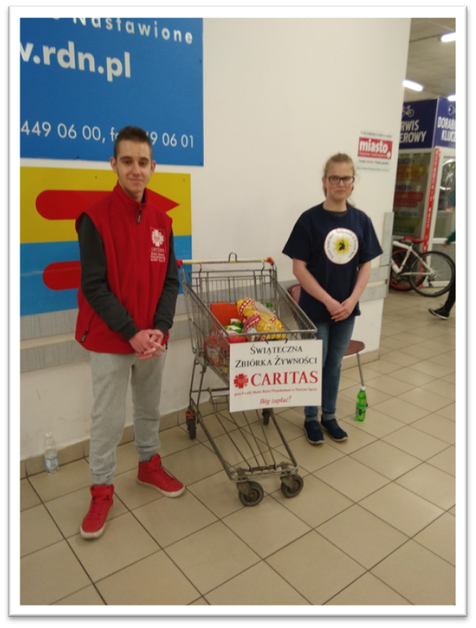
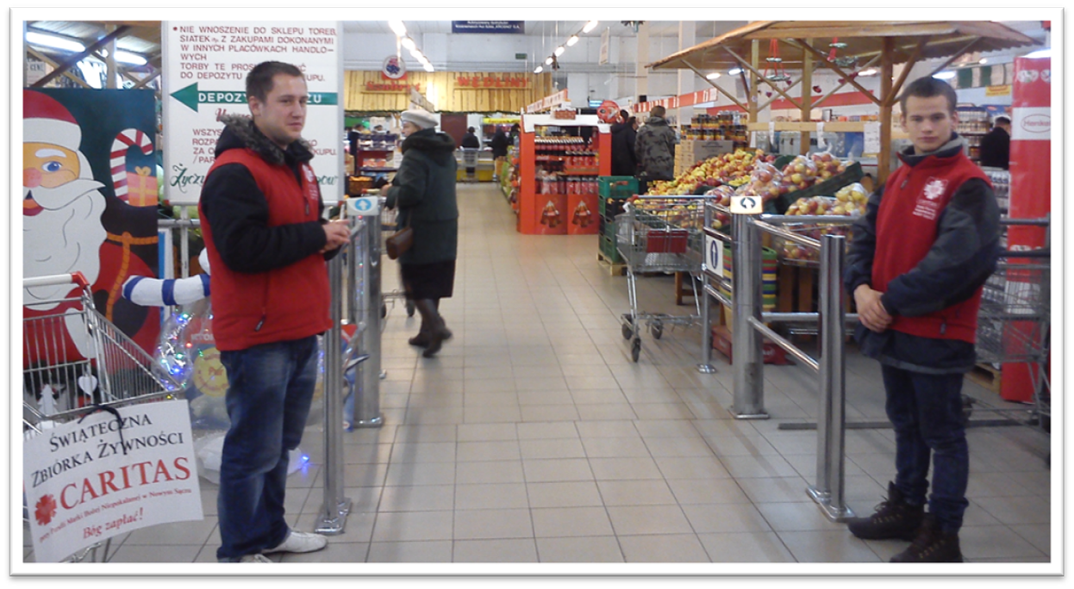

Slide 4
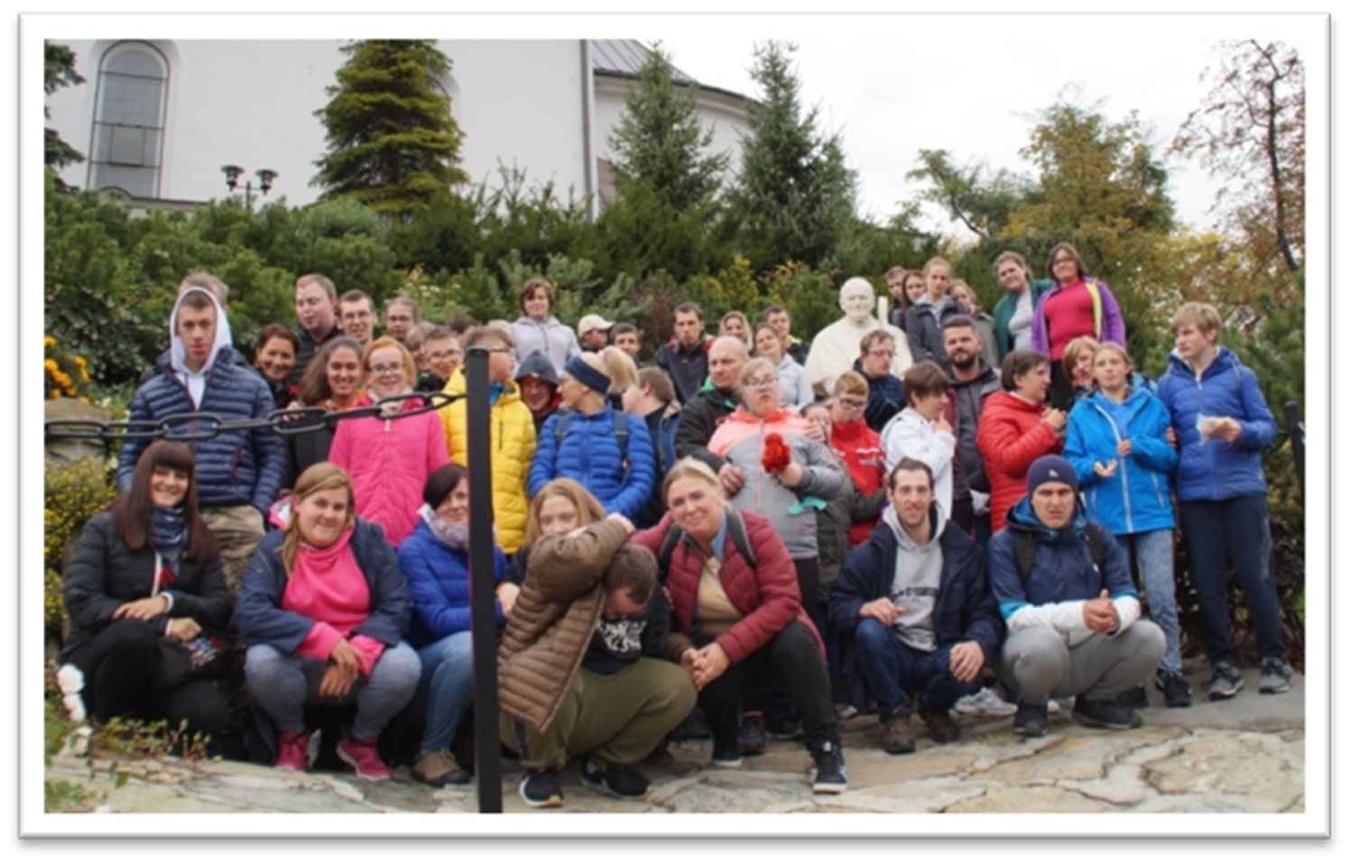

Slide 5
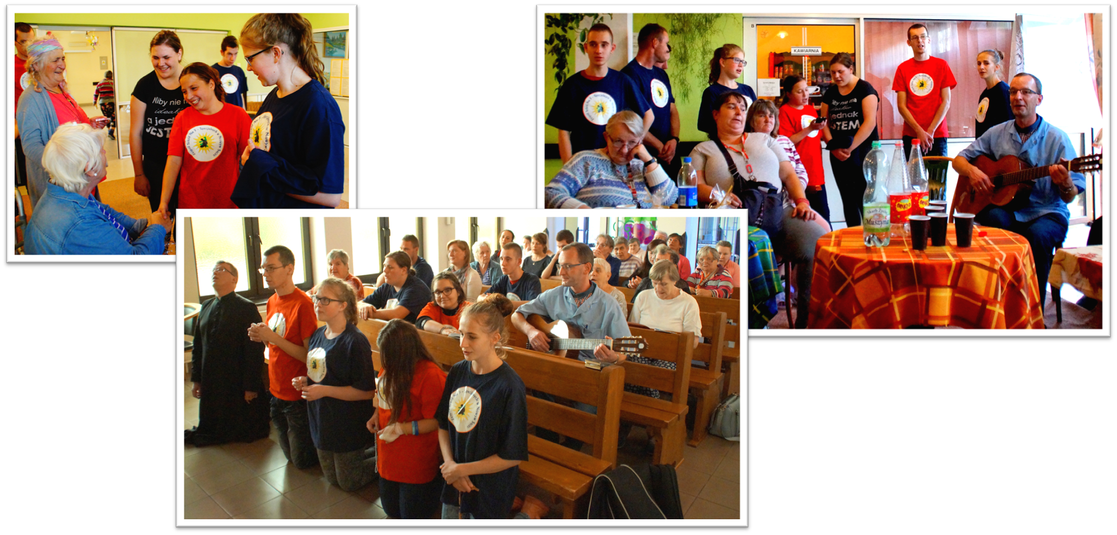

Slide 6
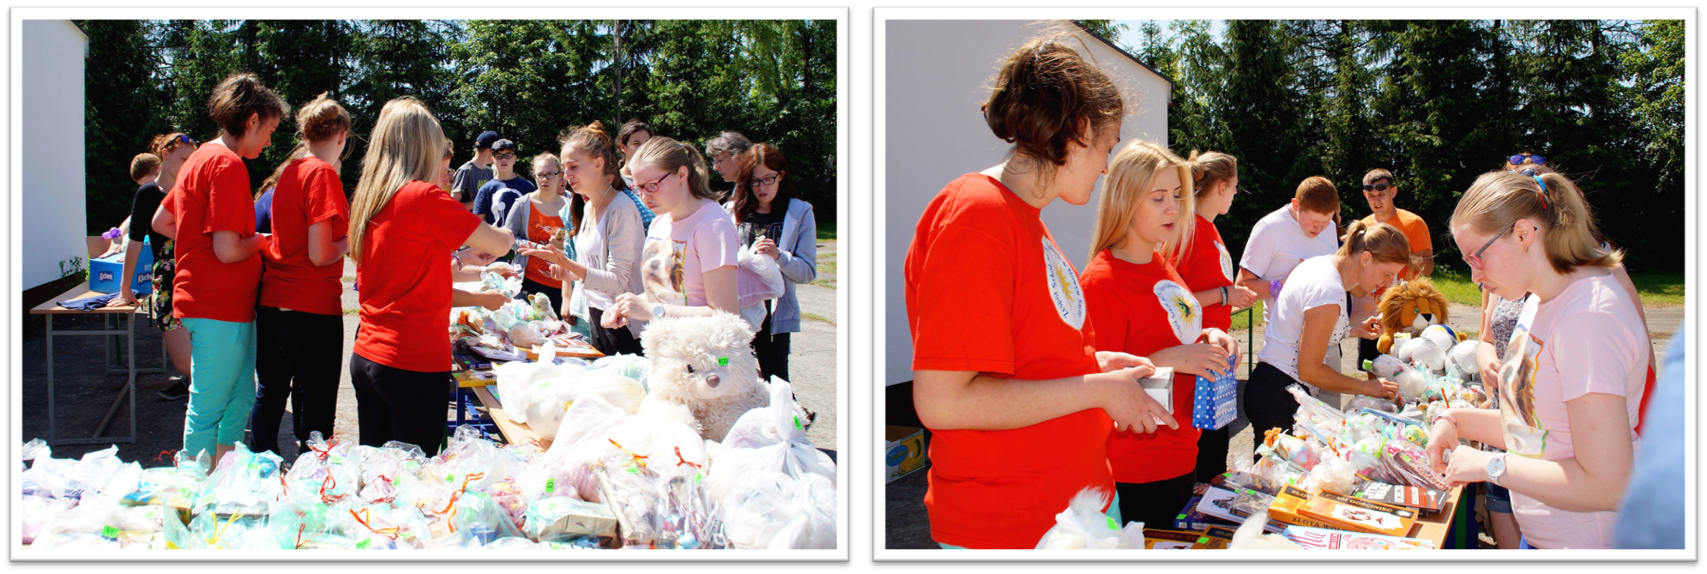
Loteria fantowa, której celem jest zbieranie środków na wsparcie uczniów naszej szkoły, którzy znajdują się w trudnej sytuacji życiowej bądź materialnej.

Slide 7
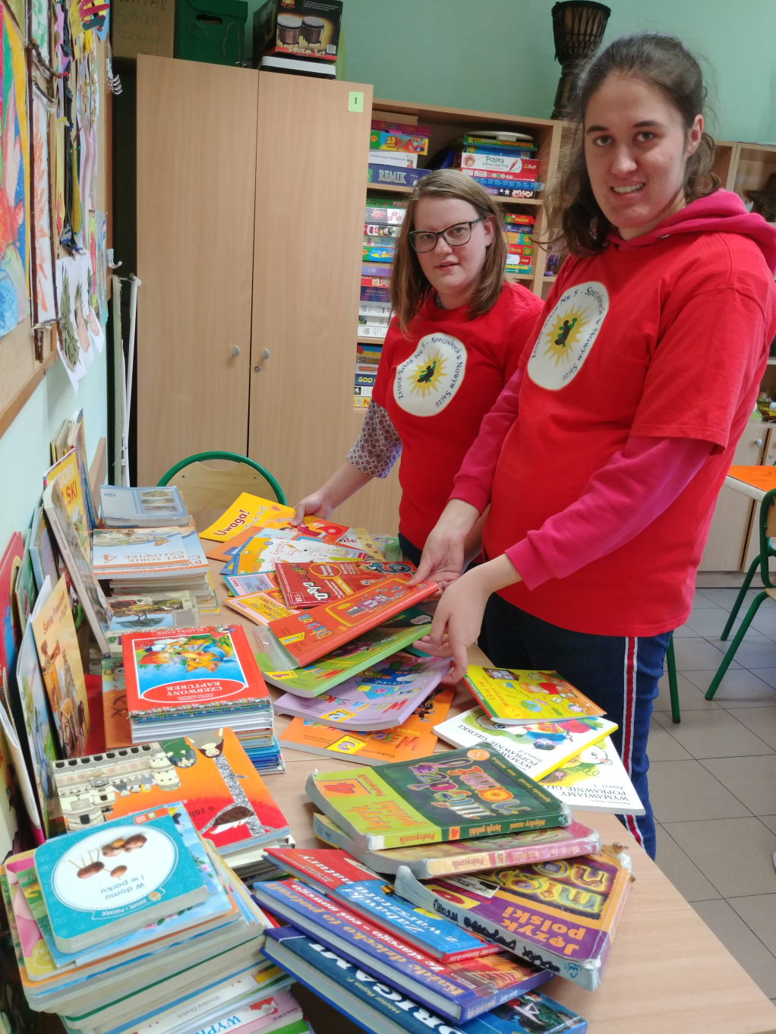
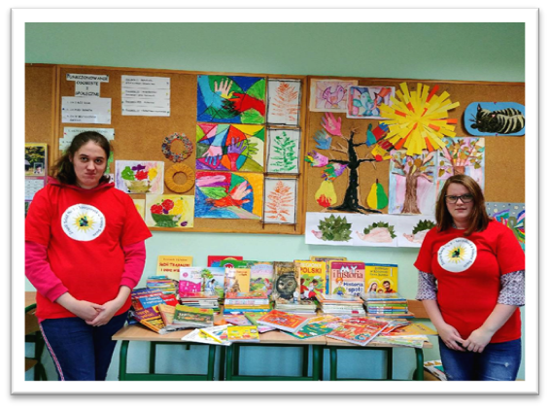
Zbiórka książek dla dzieci z polskich szkół na Ukrainie

Slide 8
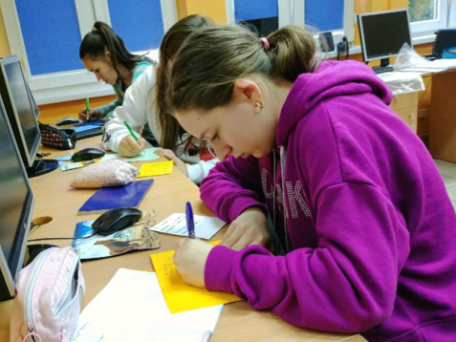
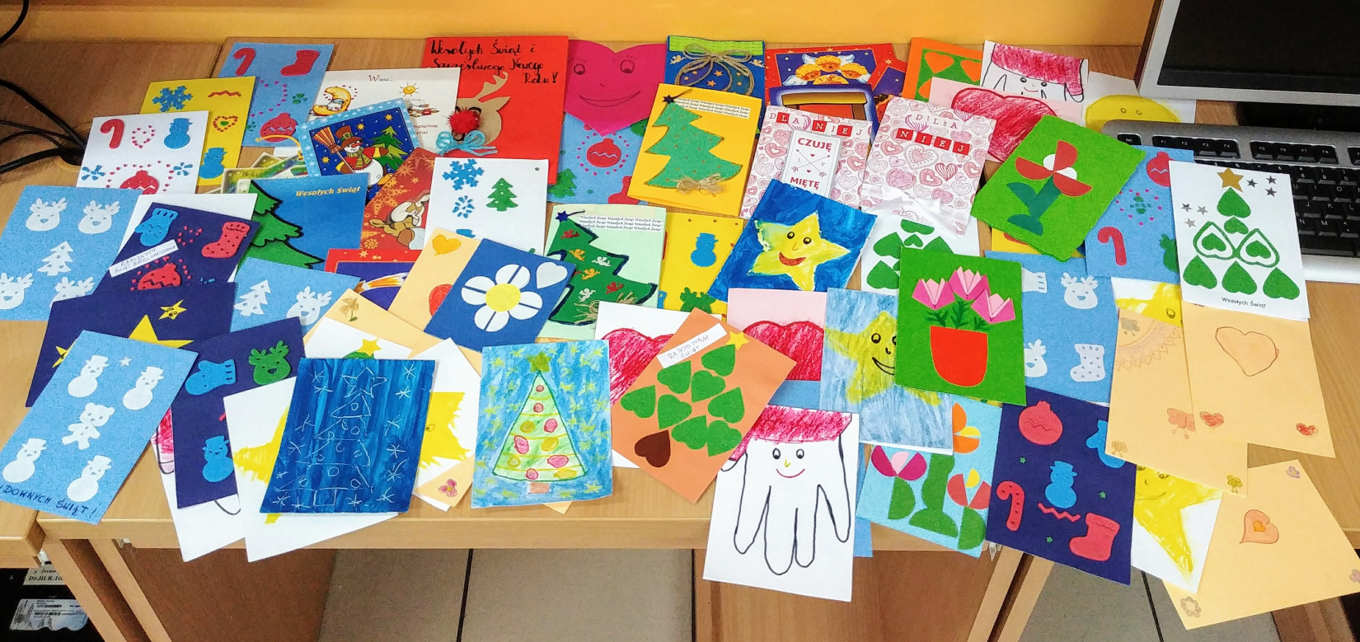
„Wylosuj Anioła” – akcja pisania kartek dla dzieci z oddziału onkologicznego

Slide 9
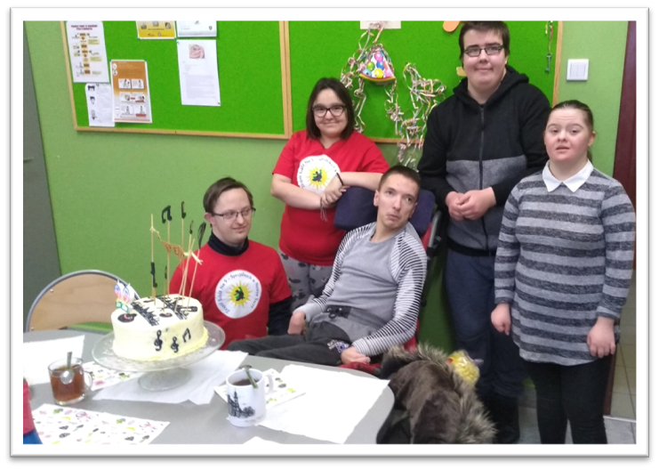
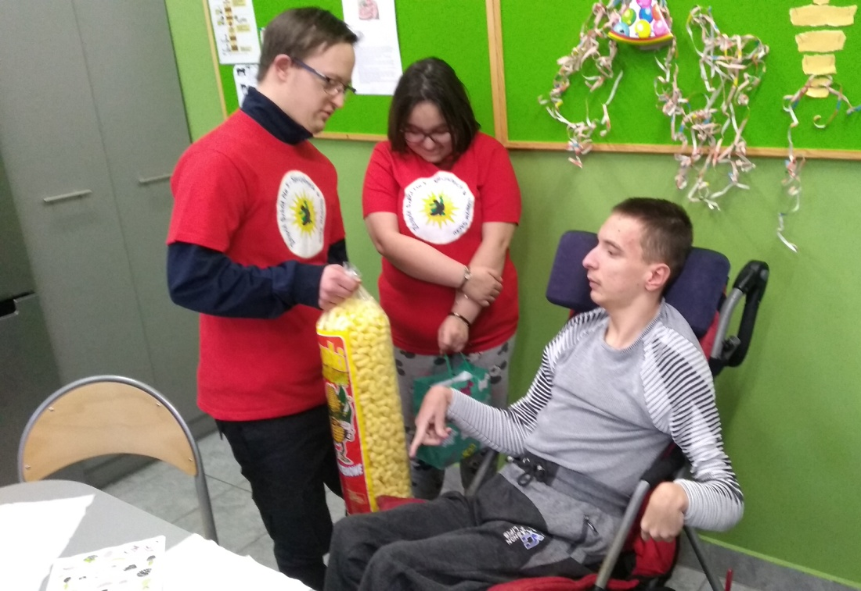
„Tort urodzinowy” – zorganizowanie małego przyjęcia dla ucznia z nauczania indywidualnego

Slide 10
Szkolny wolontariat organizuje i przeprowadza szereg innych akcji m.in.:
Wsparcie polskich misjonarzy Kombanianów,
Współpraca ze stowarzyszeniem Virtus – wykonanie stroików oraz ozdób świątecznych i przekazanie prac na kiermasze świąteczne.
Zbiórka koców, pościeli i ręczników dla osób bezdomnych.
Zbiórka makulatury na studnie w Sudanie Południowym;
„Pomoc kościołowi w potrzebie” – wysyłanie sms-ów wspierających pomoc dla Syrii;
Akcja „SOS dla młodej mamy” – zbiórka ubranek dziecięcych, pampersów i środków do pielęgnacji niemowlęcia;
„Wiosenne porządki w szafie” – zbiórka odzieży dla najbardziej potrzebujących uczniów naszej szkoły;
„Kwiaty na Dzień Kobiet” dla dziewczyn z indywidualnego nauczania;
Wsparcie dla ojca samotnie wychowującego dwójkę dzieci;
Pomoc koleżeńska w nauce, która trwa przez cały rok szkolny.

Slide 12
Wolontariusze mimo trwającej pandemii, nie odpuszczają pracy na rzecz innych. W bieżącym półroczu przeprowadzili takie akcje jak:
„Kwiaty za elektrograty” ,
„Dzień Bezpiecznego Komputera”,
„Pamiętamy o Was” przygotowanie plakatów z pozdrowieniami i życzeniami dla mieszkanek Domu Pomocy Społecznej w Nowym Sączu i przekazanie ich przez opiekuna wolontariatu,
Konkurs plastyczny „Mój szkolny kolega z misji”,
Konkurs wiedzy o św. Janie Pawle II,
Wsparcie dla „Misjonarzy Kombanianów”,
Pomoc choremu absolwentowi,
„Życzenia Bożonarodzeniowe” - wykonanie kartek bożonarodzeniowych dla mieszkanek Domu Pomocy Społecznej w Nowym Sączu,
„Nakrętka”.

Slide 13
Obecnie przygotowują się do działań związanych z zaplanowaną akcją:

Slide 14
5 GRUDNIA

Slide 15
DZIEŃ WOLONTARIUSZA
W ZESPOLE SZKÓŁ NR 5 – SPECJALNYCH W NOWYM SĄCZU

Slide 17
CZY WIESZ ŻE:
Słowa „wolontariusz” oraz „wolontariat”
pochodzą z języka łacińskiego volontarius, co oznacza
„dobrowolny i chętny, zgodny z własną wolą”.

Slide 18
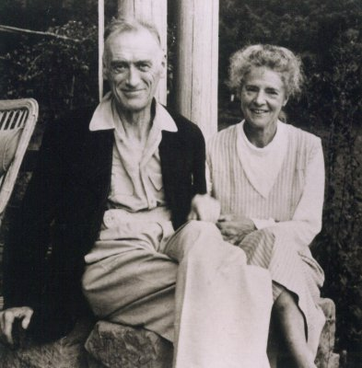
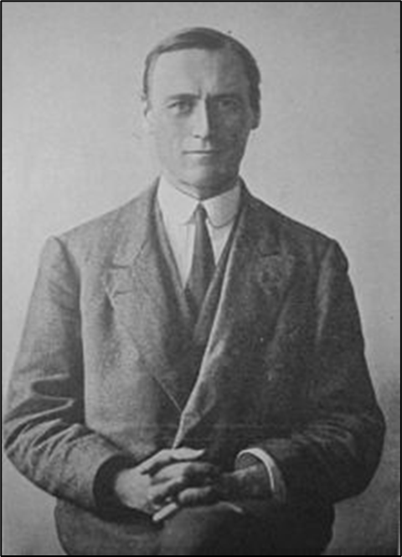
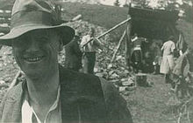
CZY WIESZ JAK TO SIĘ ZACZĘŁO?
Za twórcę spontanicznych i nieodpłatnych, działań wolontariackich uważa się szwajcarskiego inżyniera Pierre’ a Cérésole, żyjącego w latach 1879-1945.

Slide 19
CZYM JEST WOLONTARIAT?
Obecnie najbardziej popularna definicja wolontariatu mówi, że wolontariat to dobrowolne, bezpłatne, świadome działanie na rzecz innych, wykraczające poza związki „rodzinno - koleżeńsko -przyjacielskie”.
Praca w wolontariacie daje wiele korzyści, np. można zdobyć szereg umiejętności przydatnych w życiu.

Slide 20
KTO MOŻE ZOSTAĆ WOLONTARIUSZEM??
W powszechnej opinii uważa się, że wolontariusze
są osobami, które podejmują się różnych społecznie pożytecznych akcji z potrzeby serca i wewnętrznej motywacji pomagania innym.
To prawda, ale…
Wolontariat nie opiera się jednak tylko na spontanicznym zaangażowaniu
społecznym – chodzi w nim o to, aby temu zaangażowaniu ochotników nadać pewne ramy działania oraz zabezpieczyć ich interesy np. bezpieczeństwo.

Slide 23
PAMIĘTAJCIE!!

